Slide 1


Chào mừng thầy cô giáo
về dự giờ lớp 1

Slide 2
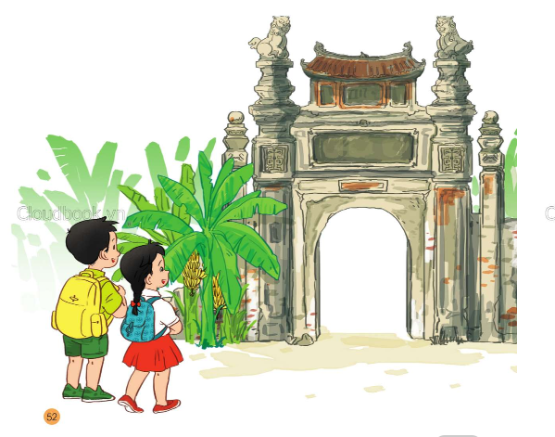
HOẠT ĐỘNG TRẢI NGHIỆM
CHỦ ĐỀ 6: QUÊ HƯƠNG EM

Slide 3






TIẾT 1
SINH HOẠT DƯỚI CỜ

Slide 4
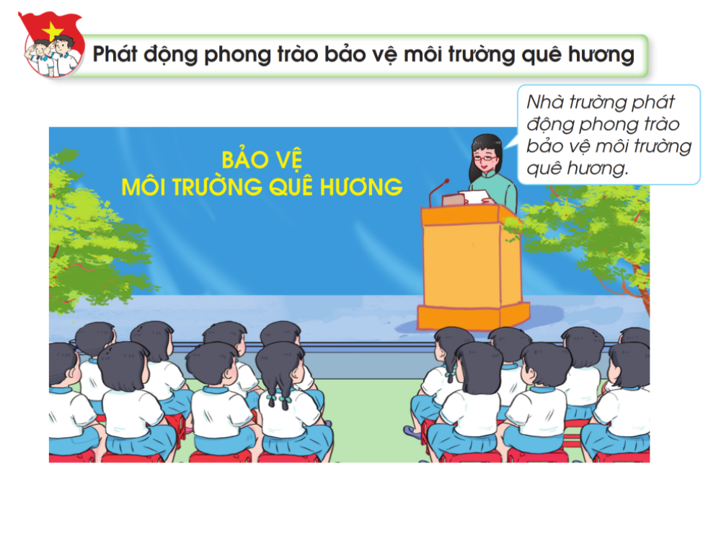

Slide 5
TIẾT 2
HOẠT ĐỘNG GIÁO DỤC
THEO CHỦ ĐỀ

Slide 6
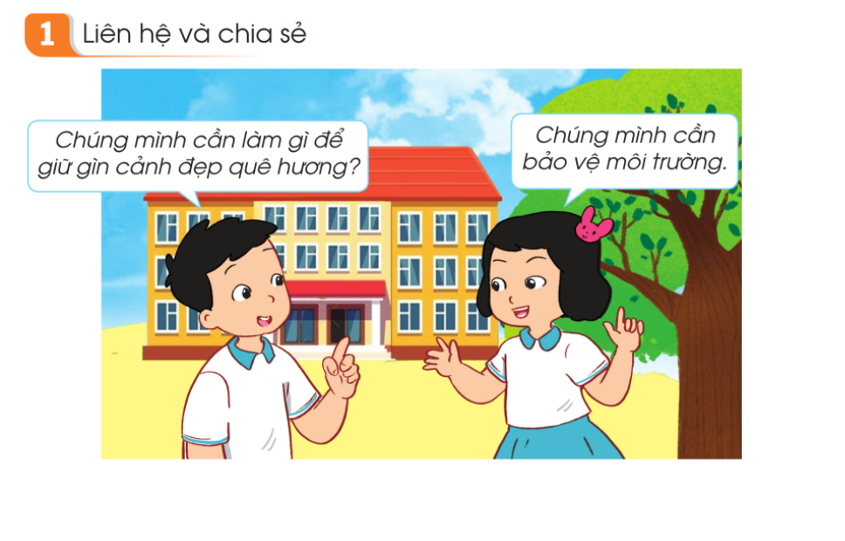
Chia sẻ nhóm 2
Hoạt động 1: Liên hệ và chia sẻ.

Slide 7
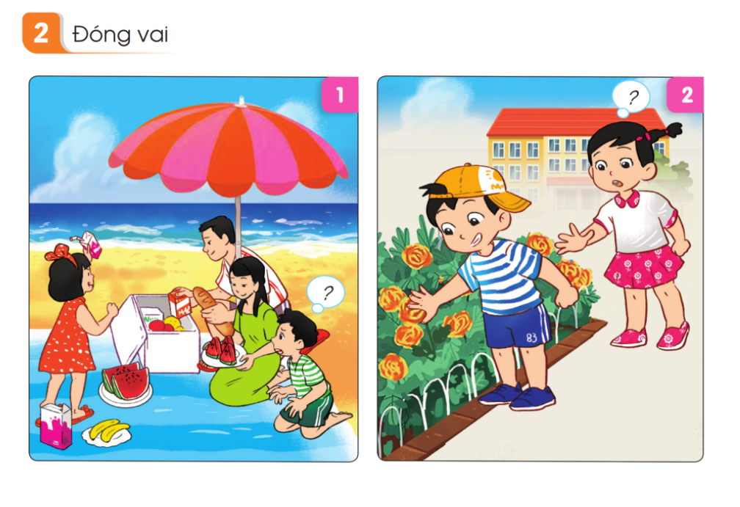
Hoạt động 2:Đóng vai

Slide 10
TIẾT 3
SINH HOẠT LỚP

Slide 11
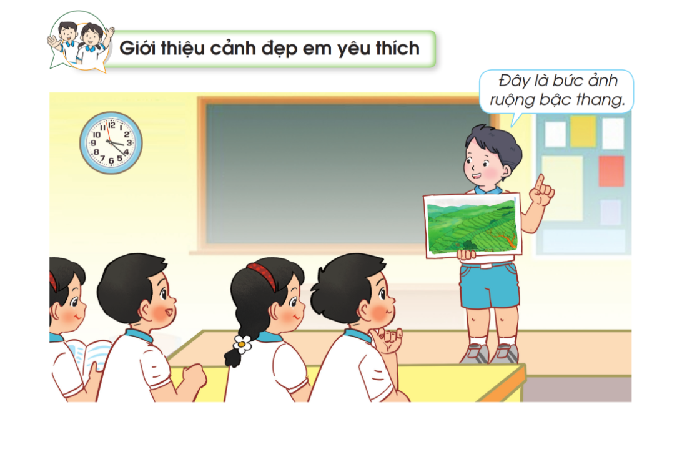

Slide 12

CHÂN THÀNH CẢM ƠN!

